Slide 1
HTML / CSS
Quentin Vilfeu
Développeur FullStack

Slide 2
HTML / CSS
Concevoir des pages web à l’aide des langages HTML5/CSS3 en respectant les normes W3C.
Créer un site web responsive design et compatible sur chaque écran/navigateurs.
Etudier des problématiques d’intégration et apporter des solutions efficaces.
www.doranco.fr | 01 55 25 28 00
2
22/06/2022

Slide 3
Introduction
HTML
Les éléments
Les balises
Les attributs
Structure d’une page HTML
En savoir plus sur les balises
Les liens
Les images
Le CSS
Les sélecteurs
Les propriétés
Ou placer le CSS ?
Classe et ID
www.doranco.fr | 01 55 25 28 00
3
22/06/2022

Slide 4
Introduction
HTML
HTML est l’abréviation de HyperText Markup Language
Créé en 1991
Sert à structurer les contenu d’un page web à l’aide de balises
HTML – 1991
CSS - 1996
CSS
CSS est le diminutif de Cascading StyleSheets, ou feuilles de styles en cascade.
Le CSS a été créé en 1996 et a pour rôle de mettre en forme du contenu en lui appliquant ce qu’on appelle des styles.
Le CSS va nous permettre par exemple de définir la taille, la couleur ou l’alignement d’un texte.
Auteur Source
www.doranco.fr | 01 55 25 28 00
4
22/06/2022

Slide 5
Versions
HMTL 5 et CSS 3
dernières versions stables en date du HTML et du CSS
Entre autres, le HTML5 simplifie grandement l'insertion de contenus audio et vidéo et améliore la sémantique (la distinction des différents contenus est meilleure que jamais).
Pour sa part, le CSS3 nous apporte une bonne gestion des ombres et des dégradés, ainsi que la possibilité de créer des bordures arrondies.
On peut s’assurer de la compatibilité des balises on des styles avec les navigateurs a l’aide sites tels que :
https://caniuse.com/
HTML 5 / CSS3
Outils de développement
Auteur Source
Un bon editeur de texte
- notepad ++
- Sublime Text
- Atom, Etc…
Un IDE
- Visual Studio Code
Des sites de tests en ligne
- https://jsfiddle.net/
- http://jsbin.com/
- https://codepen.io/
www.doranco.fr | 01 55 25 28 00
5
22/06/2022

Slide 6
HTML
Les éléments
Le langage HTML tout entier repose sur l’utilisation d’éléments. Si vous comprenez bien ce qu’est un élément, vous comprenez le HTML.
Nous allons utiliser les éléments en HTML pour structurer du contenu, pour lui donner du sens. Selon l’élément utilisé, le navigateur va reconnaître le contenu comme étant de telle ou telle nature.
Ainsi, on va utiliser des éléments pour définir un paragraphe ou un titre par exemple, ou encore pour insérer une image ou une vidéo dans un document. L’élément p, par exemple sert à définir un paragraphe.

Slide 7
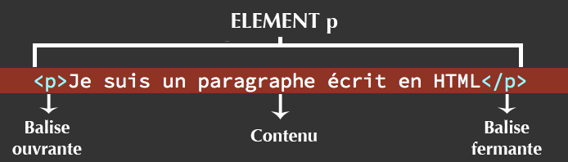
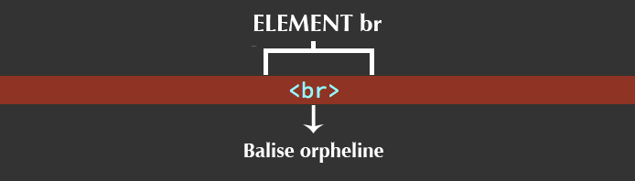
HTML
Les balises
Un élément HTML peut être soit constitué d’une paire de balises et d’un contenu, soit (plus rarement) d’une balise unique qu’on dit alors orpheline.

Slide 8
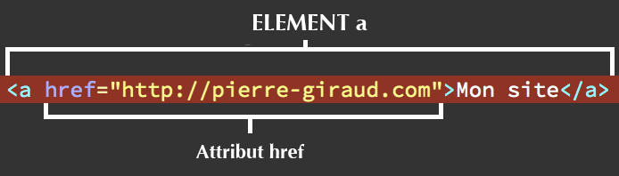
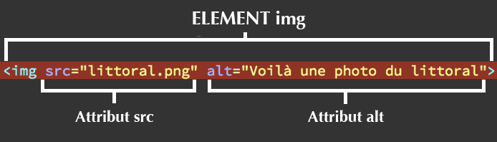
HTML
Les attributs
Finalement, la balise ouvrante d’un élément HTML peut contenir des attributs, qui sont parfois même obligatoires.
Les attributs vont venir compléter les éléments en les définissant plus précisément ou en leur apportant des informations supplémentaires.

Slide 9
Résumé et conclusion sur les éléments HTML
Les éléments sont à la base du fonctionnement du HTML ;
Les éléments servent à donner du sens aux différents objets de la page ;
Les éléments peuvent être constitués soit d’une paire de balises (ouvrante et fermante) et d'un contenu entre les balises, soit d’une seule balise « orpheline » ;
Un élément peut contenir des attributs. Les attributs se placent dans la balise ouvrante d’un élément et possèdent toujours une valeur (parfois implicite) ;
Le navigateur n’affichera jamais les balises ni les attributs : il va s’en servir d’indication pour justement savoir ce qu’il doit afficher (un paragraphe, un titre, un lien, une image, etc.).

Slide 10
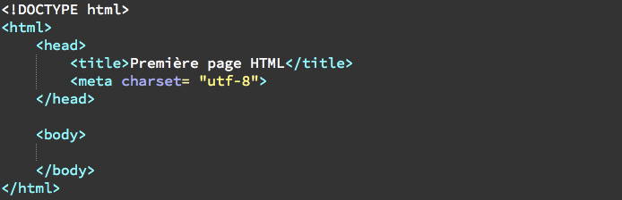
HTML
Structure d’une page HTML
Structure minimale d’une page en HTML
Pour qu’une page HTML soit déclarée valide, elle doit obligatoirement comporter certains éléments et suivre un schéma précis.

Slide 11
Le Doctype
Tout d’abord, nous devrons toujours démarrer une page HTML en précisant le doctype de notre document. Comme son nom l’indique, le doctype sert à préciser le type du document.
Faites bien attention à l’écriture du doctype : vous pouvez remarquer que la balise représentant le doctype commence par un point d’exclamation. Ceci est un cas unique.
Dans la balise doctype, on va préciser le langage utilisé, à savoir le HTML dans notre cas.
www.doranco.fr | 01 55 25 28 00
11
22/06/2022

Slide 12
L’élément html
Après le document, nous devons également mentionner un élément html.
Cet élément est composé de deux balises <html> et </html> et va représenter notre page HTML en soi. On va donc insérer tout le contenu de notre page (et donc les autres éléments) à l’intérieur de celui-ci.
www.doranco.fr | 01 55 25 28 00
12
22/06/2022

Slide 13
Les éléments head et body
A l’intérieur de l’élément html, nous devons à nouveau indiquer deux éléments : head et body.
L’élément head va contenir des meta informations relatives à la page, c’est-à-dire des informations générales dont la page va avoir besoin pour fonctionner, comme le titre de la page ou encore le type d’encodage utilisé.
L’élément body va lui contenir tout le contenu « visible » de la page : les textes, images, liens, vidéos, etc.
www.doranco.fr | 01 55 25 28 00
13
22/06/2022

Slide 14
Les éléments title et meta
Finalement, nous allons devoir indiquer au moins deux autres éléments à l’intérieur de notre élément head : l’élément title, qui va contenir le titre de la page et un élément meta avec son attribut charset qui va nous permettre de définir l’encodage de la page.
L’encodage est très important pour que tous nos caractères, notamment les accents, s’affichent normalement dans notre page. Pour nous autres, français, nous utiliserons la valeur utf-8.
Notez que vous devrez également régler l’encodage de votre éditeur de texte sur utf-8 afin que tous les caractères s’affichent bien par la suite dans votre navigateur.
www.doranco.fr | 01 55 25 28 00
14
22/06/2022

Slide 15
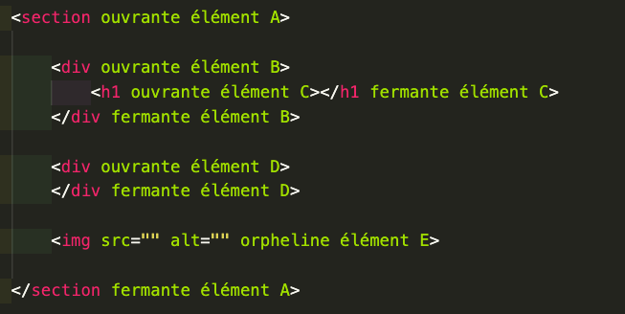
L’imbrication d’éléments
Un autre concept qu’il vous faut comprendre absolument pour coder en HTML est la façon dont le HTML traite ses éléments.
ci-dessus, nous avons placé des éléments HTML à l’intérieur d’autres éléments (par exemple, les éléments title et meta ont été placés à l'intérieur de l'élément head).
On ne peut pas imbriquer des éléments HTML n’importe comment et il faut suivre des règles précises.
Ainsi, nous n’avons absolument pas le droit de « croiser » les balises des éléments ou, pour le dire plus clairement : le premier élément déclaré doit toujours être le dernier refermé, tandis que le dernier ouvert doit toujours être le premier fermé.
www.doranco.fr | 01 55 25 28 00
15
22/06/2022

Slide 16
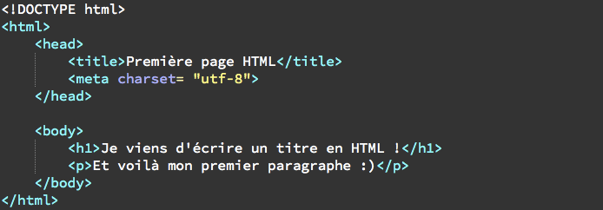
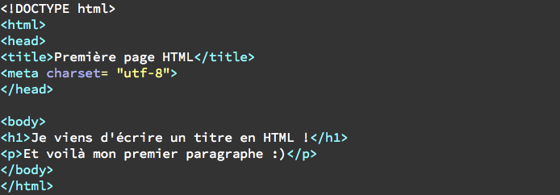
Indentation
Indenter correspond à créer des retraits en début de ligne de façon cohérente et logique.
Indenter va nous permettre d’avoir un code plus propre et plus lisible, donc plus compréhensible. Indenter permet également de plus facilement détecter les erreurs potentielles dans un code.
www.doranco.fr | 01 55 25 28 00
16
22/06/2022

Slide 17
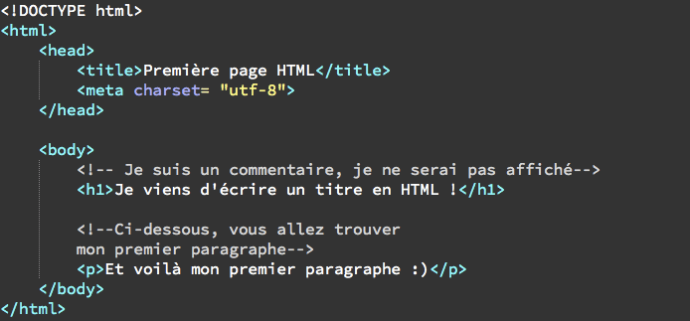
Commentaires
Les lignes de commentaires vont être des lignes de texte que l’on va écrire au milieu de notre code, afin de donner des indications sur ce que fait le code en question.
Les commentaires seront invisibles pour vos visiteurs, ils ne servent qu’aux développeurs créant ou lisant le code.
Les commentaires vont être très utile dans deux situations :
Dans le cas d’un gros / long projet, afin de bien se rappeler soi même pourquoi nous avons écrit tel ou tel code, ou encore pour se repérer dans le code ;
Si l’on souhaite distribuer son code, ou si l’on travaille à plusieurs, cela fait beaucoup plus professionnel et permet aux autres développeurs de comprendre beaucoup plus rapidement et facilement le code distribué.
www.doranco.fr | 01 55 25 28 00
17
22/06/2022

Slide 18
HTML
En savoir plus sur les balises
Rappelez vous que le HTML est un langage de balisage.
Le seul et unique rôle du HTML est de nous permettre de créer un document structuré en différenciant d’un point de vue sémantique les différents éléments d’une page.
Le but de tout ceci est que les navigateurs et les ordinateurs puissent comprendre la structure de notre document et son flux afin de l’afficher de la meilleure manière.
L’un des effets secondaires d’une bonne utilisation du HTML en tant que langage de balisage est un meilleur référencement sur des moteurs de recherche comme Google par exemple.
Il va donc être essentiel de différencier nos titres de nos paragraphes en HTML, ainsi que les parties de contenu plus ou moins importantes, etc.

Slide 19
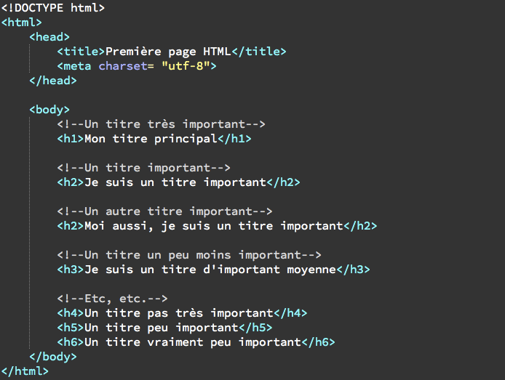
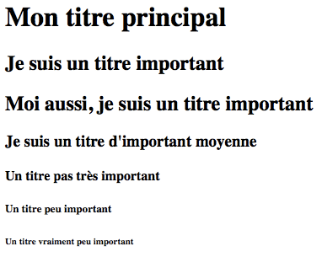
Balises : Titres
Il existe six niveaux hiérarchiques de titres ("heading" en anglais) définis par les éléments h1, h2, h3, h4, h5 et h6. L'élément h1 représente un titre très important, h2 un titre important, h3 un titre d'importance moyenne, etc.
Vous n’avez le droit qu’à un seul élément h1 par section de page (nous verrons plus tard ce que cela signifie). En revanche, vous pouvez créer autant de titres h2, h3, etc. que nécessaire.
Faîtes bien attention à ne pas confondre les éléments h1, h2, etc. et l'élément title, qui sont complètement différents !
Les éléments h1, h2, etc. servent à définir des titres à l’intérieur de la page, tandis que l’élément title sert à définir le titre de la page, qui va s’afficher dans la barre haute de votre navigateur.
6 niveaux hiérarchiques
h1 : Titre Principal
h2 : Titre Important
h3 : 2ème Titre Imporant
h4 : Importance Moyenne
h5 : Pas très Important
h6 : Pas Important
www.doranco.fr | 01 55 25 28 00
19
22/06/2022

Slide 20
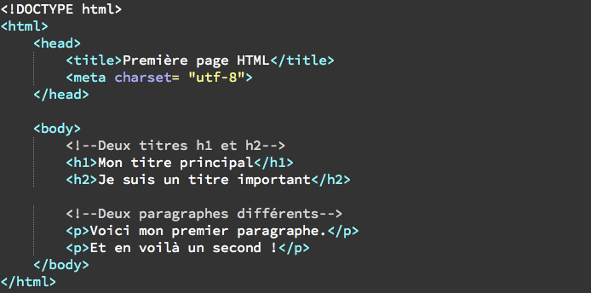
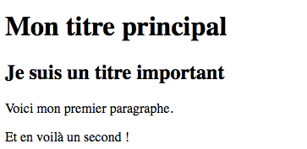
Balises : Paragraphes
Pour créer des paragraphes en HTML, nous allons utiliser l’élément p.
On peut créer autant de paragraphes que l’on souhaite dans une page. A chaque nouveau paragraphe, il faut utiliser un nouvel élément p.
<p> je suis un paragraphe </p>
www.doranco.fr | 01 55 25 28 00
20
22/06/2022

Slide 21
Espaces et Retours à la ligne
Vous pouvez ajouter autant d’espaces que vous le voulez au sein d’un paragraphe ou d’un titre ou effectuer des retours à la ligne dans votre code, ceux-ci ne seront jamais affichés visuellement dans votre navigateur.
Les espaces ne sont pas interprétés
www.doranco.fr | 01 55 25 28 00
21
22/06/2022

Slide 22
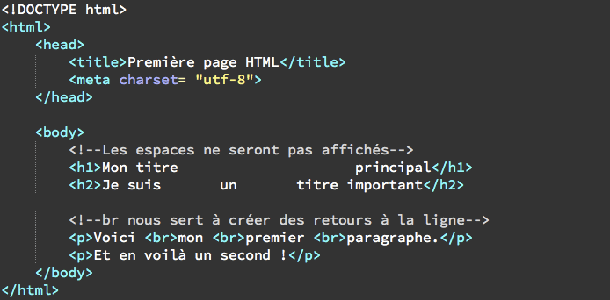
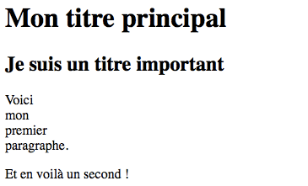
Balises : Retour à la ligne
Pour effectuer un retour à la ligne en HTML nous allons devoir utiliser l’élément br qui est représenté par une unique balise orpheline.
<br> :
Balise orpheline
Crée un saut de ligne
www.doranco.fr | 01 55 25 28 00
22
22/06/2022

Slide 23
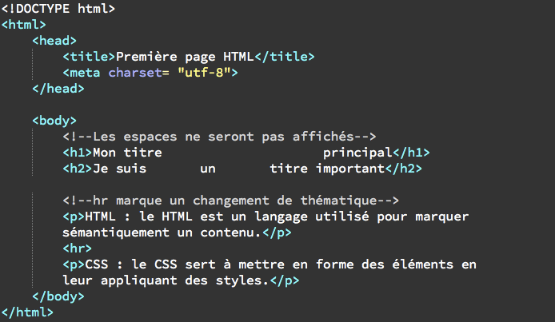
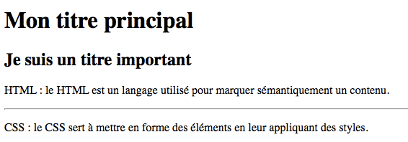
Balises : Changement de Thématique
Parfois, au sein d’un article par exemple, vous aborderez des thématiques différentes que vous voudrez séparer.
Dans ce cas là, il peut être intéressant d’utiliser l’élément hr plutôt que br. L'élément hr a justement été créé pour définir un retour à la ligne avec changement de thématique. Tout comme br, cet élément est représenté par une balise orpheline.
<hr> :
Balise orpheline
Crée un saut de ligne avec un trait sur toute la largeur
www.doranco.fr | 01 55 25 28 00
23
22/06/2022

Slide 24
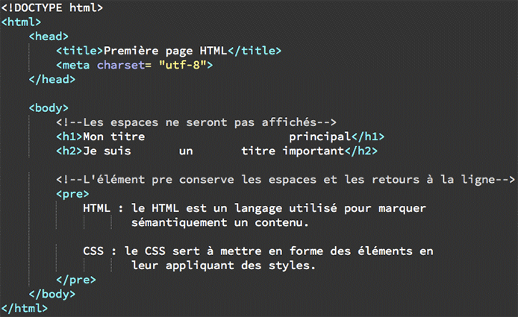
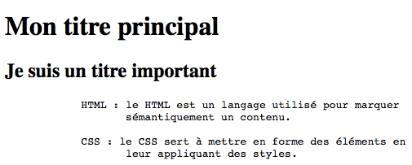
Balises : les Espaces
Il n’existe pas à proprement parler d’élément permettant de gérer les espaces en HTML.
Cependant, on va pouvoir utiliser l’élément pre qui sert à préformater un texte.
Le texte écrit à l’intérieur de cet élément va conserver la mise en forme que nous allons lui donner
<pre> </pre> :
Balise de préformatage
www.doranco.fr | 01 55 25 28 00
24
22/06/2022

Slide 25
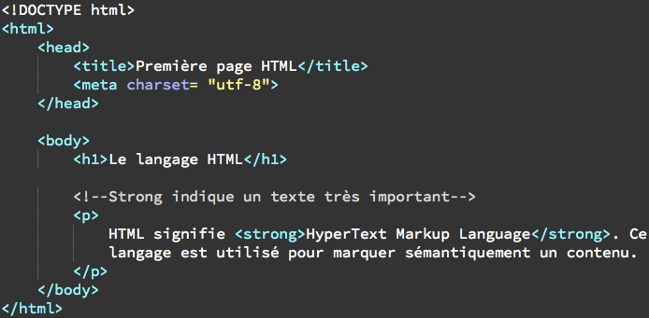
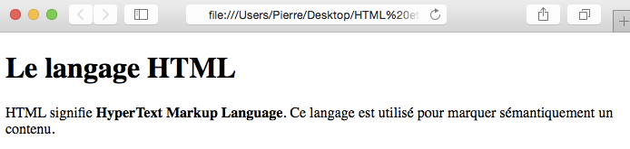
Balises : Strong
L’élément HTML strong va être utilisé pour signifier qu’un contenu est très important et doit être considéré comme tel par les moteurs de recherche.
<strong> </strong> :
Met les mots en gras dans la plus part des cas
www.doranco.fr | 01 55 25 28 00
25
22/06/2022

Slide 26
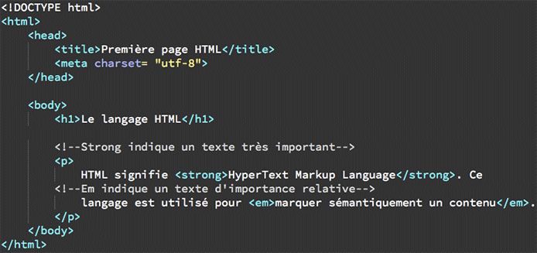
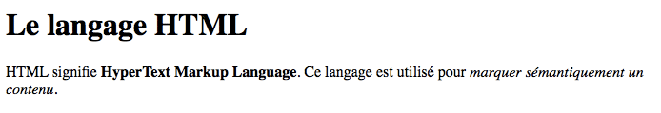
Balises : em
L’élément HTML em (pour emphasis ; « emphase » en français) sert à indiquer qu’un texte doit être considéré comme relativement important, mais avec moins d’importance qu’un texte dans un élément strong.
<em> </em> :
Met les mots en italic dans la plus part des cas
www.doranco.fr | 01 55 25 28 00
26
22/06/2022

Slide 27
Les Listes
Les listes HTML vont nous permettre d’ordonner du contenu en l’affichant sous forme… de liste.
Visuellement, une liste ressemble à ceci :
- Premier élément de ma liste,
- Deuxième élément de ma liste,
- Troisième élément de ma liste.
Les listes vont être très utiles pour apporter de la clarté et de l’ordre à nos documents, ainsi que pour créer des menus de navigation (nous verrons plus tard comment dans ce cours).
Il existe deux grands types de listes en HTML : les listes ordonnées et les listes non-ordonnées.

Slide 28
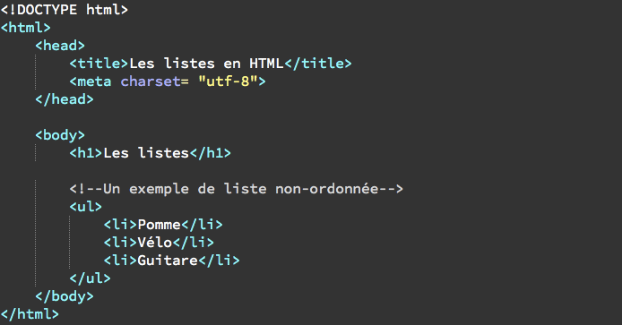
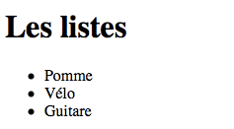
Balises : ul – pour liste non ordonnée (unordered list)
Les listes non-ordonnées vont être utiles pour lister des éléments sans hiérarchie ni ordre logique.
Par exemple, si je souhaite lister les mots « pomme », « vélo » et « guitare », sans plus de contexte, j’utiliserai une liste non-ordonnée.
Pour créer une liste non-ordonnée, nous allons avoir besoin d’un élément ul (pour « unordered list », ou « liste non-ordonnée » en français) qui va représenter la liste en soi ainsi que d’éléments li ("list items" = "éléments de liste") représentant chaque élément de la liste.
<ul>
<li>Element 1</li>
<li>Element 2</li>
<li>Element 3</li>
</ul>
www.doranco.fr | 01 55 25 28 00
28
22/06/2022

Slide 29
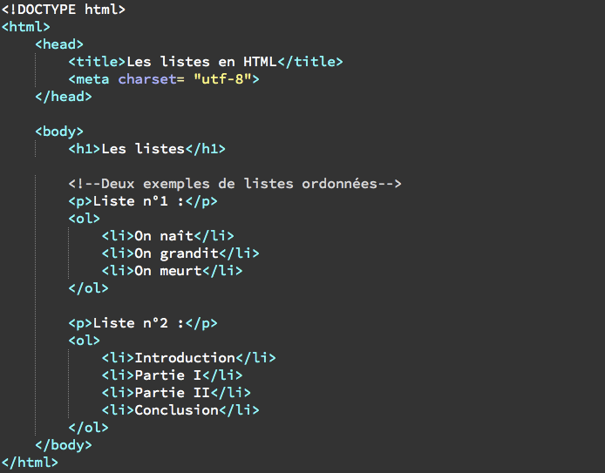
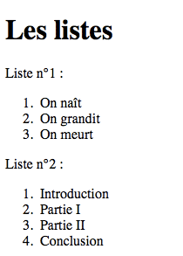
Balises : ol – pour liste ordonnée (ordered list)
Au contraire des listes non-ordonnées, nous allons utiliser les listes ordonnées lorsqu’il y aura une notion d’ordre ou de progression logique entre les éléments de notre liste.
Pour créer une liste ordonnée, nous allons cette fois-ci utiliser l’élément ol (pour « ordered list » ou « liste ordonnée ») pour définir la liste en soi et à nouveau des éléments li pour les différents éléments de la liste.
<ol>
<li>Element 1</li>
<li>Element 2</li>
<li>Element 3</li>
</ol>
www.doranco.fr | 01 55 25 28 00
29
22/06/2022

Slide 30
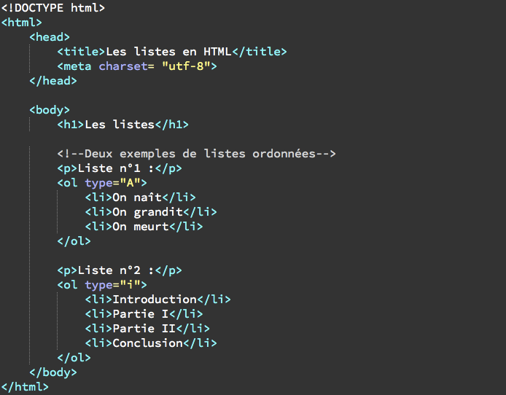
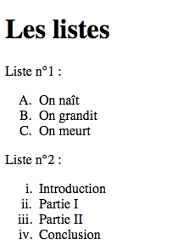
Suite balise <ol>
Comme vous le voyez, ce sont cette fois-ci des numéros qui sont affichés devant chaque élément de la liste par défaut.
Vous pouvez changer ce comportement et afficher plutôt des chiffres romains ou des lettres grâce à l’attribut type des listes ordonnées.
Cet attribut peut prendre cinq valeurs différentes :
« 1 » : valeur par défaut. Des chiffres apparaitront devant chaque élément de la liste ; « I » : Des chiffres romains majuscules apparaitront devant chaque élément de la liste ; « i » : Des chiffres romains minuscules apparaitront devant chaque élément de la liste ; « A » : Des lettres majuscules apparaitront devant chaque élément de la liste ; « a » : Des lettres minuscules apparaitront devant chaque élément de la liste ;

Slide 31
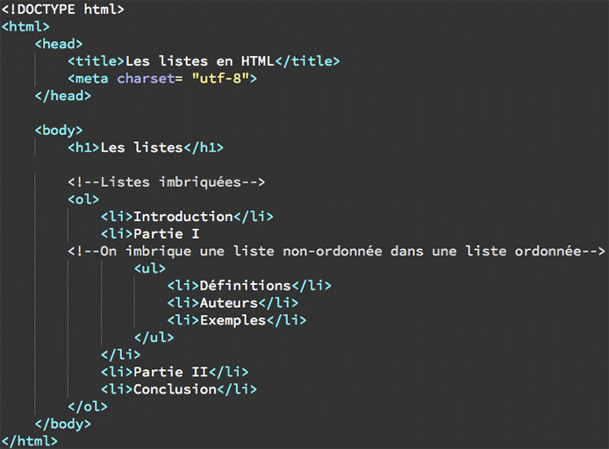
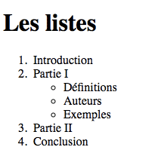
Les listes imbriquées
Sachez qu’il est tout-à-fait possible d’imbriquer une liste dans une autre en suivant quelques règles simples.
Pour imbriquer une liste dans une autre, il suffit de définir une nouvelle liste à l’intérieur de l’un des éléments d’une autre liste, juste avant la balise fermante de cet élément.

Slide 32
HTML
Les liens
Un lien, en HTML, va généralement servir à "transporter" un utilisateur d'un endroit vers un autre après que celui-ci ait cliqué dessus.
Pour créer des liens en HTML, nous allons utiliser l’élément a accompagné de son attribut href (hypertext reference) qui va prendre comme valeur la cible du lien.
La cible d’un lien est tout simplement l’adresse de la page de destination du lien.
Nous allons pouvoir distinguer deux grands types de liens : les liens permettant de se déplacer d'une page vers une autre à travers un même site et les liens permettant de se rendre sur d’autres sites.
On appellera ce premier type de liens des liens internes tandis que le second type va correspondre aux liens externes.
Dans les deux cas, seule la façon dont on va construire la valeur de l’attribut href va changer.

Slide 33
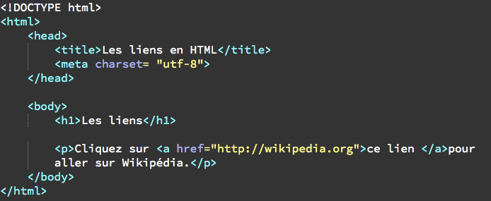
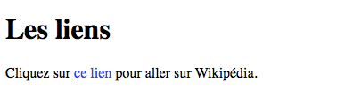
Les liens externes
Les liens externes vont être des liens ramenant vers des pages d’autres sites.
Pour créer un lien externe, on va devoir indiquer l’URL complète de destination du lien.
Le texte situé entre les balises ouvrante et fermante de notre élément a correspond au texte cliquable et également à la seule partie visible du lien pour l'utilisateur. Dans notre cas, cela correspond à « ce lien ».
Vous remarquez par ailleurs que le texte, lorsque l’on visualise notre page web dans un navigateur, est en bleu et est souligné pour indiquer que l’on peut cliquer dessus.
Lorsque l’attribut href prend une URL complète en valeur, on parle de valeur absolue (car celle-ci est fixe et ne dépend de rien). Les liens externes utilisent toujours des valeurs absolues.
<a href="">Mon Lien</a>
www.doranco.fr | 01 55 25 28 00
33
22/06/2022

Slide 34
Les liens internes
Les liens internes vont être des liens ramenant vers d’autres pages au sein d’un même site.
Dans ce cas, nous allons renseigner une valeur relative pour notre attribut href.
On dit que la valeur est relative car on va devoir indiquer l’adresse de la page de destination relativement à l’adresse de la page de départ (c’est-à-dire celle à partir de laquelle on fait notre lien).
En effet, vous devez savoir qu’un site n’est qu’un ensemble de fichiers liés entre eux. Ces fichiers peuvent être placés dans des dossiers différents.
Pour créer des liens internes, il faut donc distinguer trois cas :
- Le cas où la page de départ et celle de destination sont dans le même dossier ;
- Le cas où la page de destination est dans un sous-dossier par rapport à la page de départ ;
- Le cas où la page de destination est dans un dossier parent par rapport à la page de départ.
<a href="">Mon Lien</a>
www.doranco.fr | 01 55 25 28 00
34
22/06/2022

Slide 35
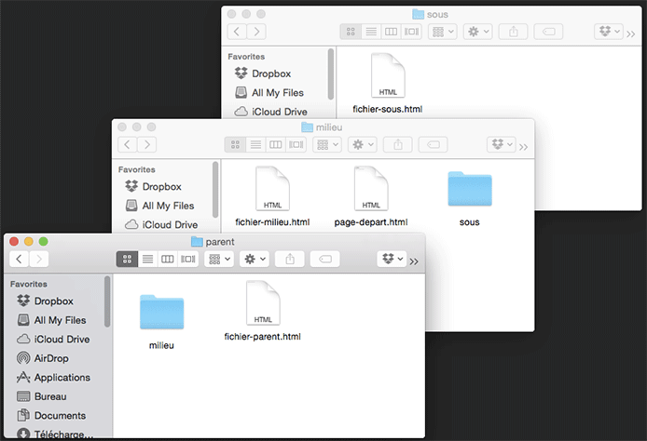
Les liens
Pour illustrer ces cas, nous allons avoir besoin de trois dossiers différents et de quatre pages

Slide 36
Les liens
Pour le moment, nous nous sommes contentés de créer trois dossiers et quatre fichiers HTML:
Un dossier nommé « parent », contenant un fichier HTML nommé fichier-parent.html ainsi qu’un dossier « milieu » ;
Un dossier nommé « milieu », contenant les fichiers page-depart.html et fichier-milieu.html ainsi qu’un dossier nommé « sous » ;
Un dossier nommé « sous », comportant un fichier nommé fichier-sous.html.
Dans chaque fichier HTML, nous nous sommes contentés d’écrire la structure minimale d’un page HTML afin que nos fichiers soient valides ainsi qu’une phrase de texte pour les différencier les uns des autres :
Vous pouvez imaginer que ces trois dossiers et ces quatre fichiers représentent votre site. Notre but va maintenant être de créer des liens à partir du fichier page-depart.html vers chacune des autres pages.
Pour créer un lien vers un autre fichier situé dans un même dossier, il suffit de préciser le nom du fichier en valeur de l’attribut href.
Pour créer un lien vers un fichier situé dans un dossier parent, il faudra écrire « ../ » puis le nom du fichier en valeur de l’attribut href.
Pour créer un lien vers un fichier situé dans un sous-dossier, il faudra préciser le nom du sous-dossier et le nom du fichier, séparés par un slash, en valeur de l’attribut href.

Slide 37
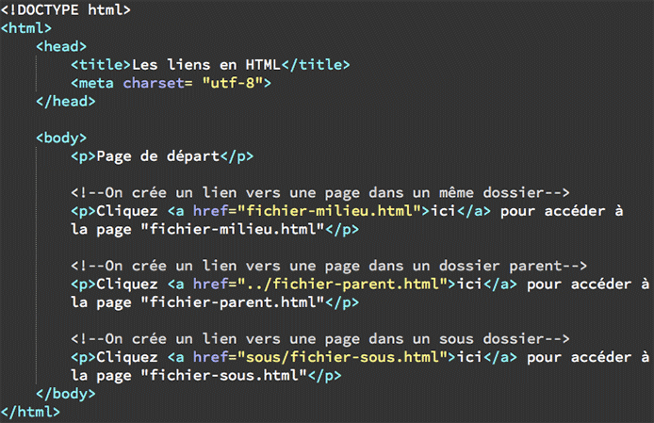
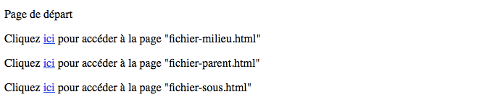
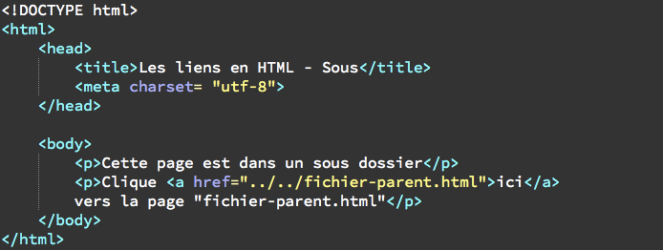
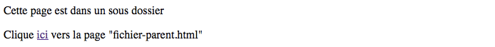
Les liens
De même, si on souhaite créer un lien vers une page qui est à deux niveaux hiérarchiques d’écart de notre page de départ, il faudra soit indiquer le nom des deux sous-dossiers, soit indiquer deux fois « ../ ».

Slide 38
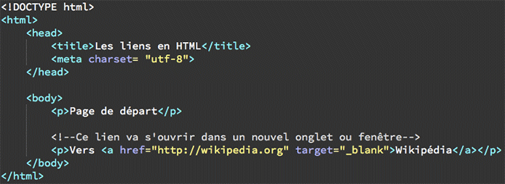
Les liens : Attribut target
Jusqu’à présent, lorsque nous cliquions sur les liens créés, nous étions immédiatement redirigés vers la nouvelle page.
Souvent, si vous avez un site, vous voudrez que le lien s’ouvre dans un nouvel onglet ou une nouvelle fenêtre afin que le visiteur ne perde pas la page de votre site. On va pouvoir faire cela avec l’attribut target.
L’attribut target va nous permettre de choisir où doit s’ouvrir notre page de destination. En pratique, nous utiliserons très souvent la valeur « _blank » qui spécifie que la nouvelle page doit s’ouvrir dans un nouvel onglet ou dans une nouvelle fenêtre selon le navigateur utilisé par vos visiteurs.

Slide 39
Autres types de liens
On peut également utiliser l’élément a pour créer d’autres types de liens, qui ne vont pas ramener vers d’autres pages mais nous permettre par exemple de nous déplacer dans une même page, d’afficher ou de télécharger un ficher PDF ou encore d’envoyer un mail.
Dans ce nouveau chapitre, nous allons étudier trois nouvelles utilisations de l’élément a :
Pour se déplacer dans une page (les « ancres »);
Pour envoyer un mail ;
Pour afficher ou télécharger un fichier.

Slide 40
Autres types de liens : ancres
Parfois, si votre page est très longue, vous voudrez proposer des raccourcis à vos visiteurs : en cliquant sur un lien, ceux-ci doivent être redirigés à un endroit précis de la page.
Pour faire cela, nous allons créer des liens de type « ancre ».
Pour créer un lien de type ancre, il va avant tout nous falloir une ancre. On va créer cette ancre en rajoutant un attribut id à l’intérieur de la balise ouvrante de l’élément où l’on veut envoyer le visiteur.
Vous n’avez pas encore besoin de savoir véritablement ce que représente id, nous étudierons cet attribut plus en détail plus tard dans le cours.
Vous devez donner une valeur unique à un attribut id, afin d’ensuite pouvoir utiliser cette valeur pour retrouver l’id.
Vous pouvez lui donner n’importe quelle valeur, mais essayez de rester cohérent. De plus, évitez les espaces, les caractères spéciaux et commencez par une lettre.

Slide 41
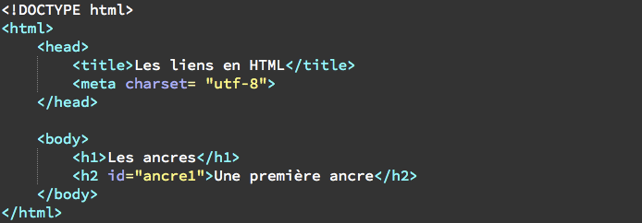
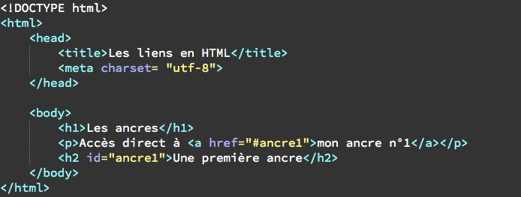
Autres types de liens : ancres
Une fois notre ancre créée, nous allons créer le lien ramenant à l’ancre. Pour cela, on utilise une nouvelle fois un élément a avec son attribut href.
Seulement, cette fois-ci, on va devoir indiquer la valeur donnée à l’attribut id comme valeur pour notre attribut href, et faire précéder cette valeur d’un dièse.

Slide 42
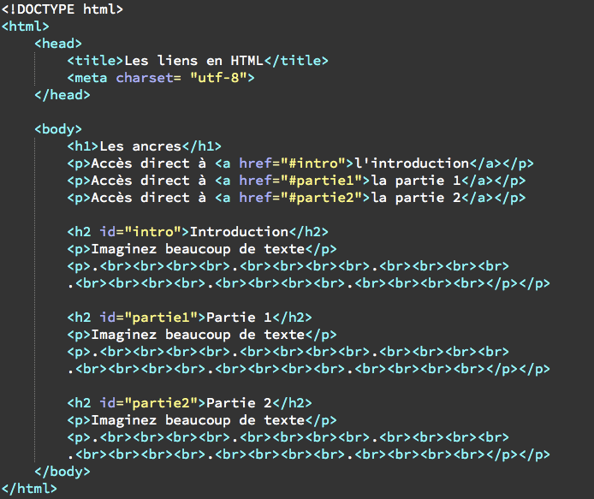
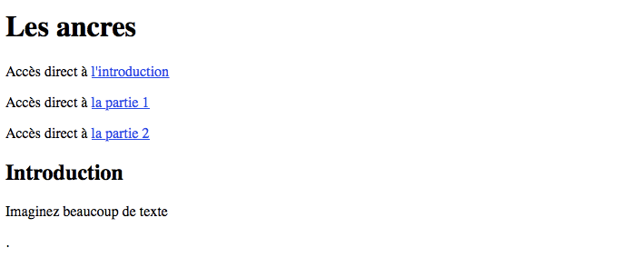
Autres types de liens : ancres
On peut créer plusieurs ancres dans une même page, le tout étant de ne jamais donner la même valeur à deux id différents (sinon notre lien ne pourrait pas savoir où ramener).

Slide 43
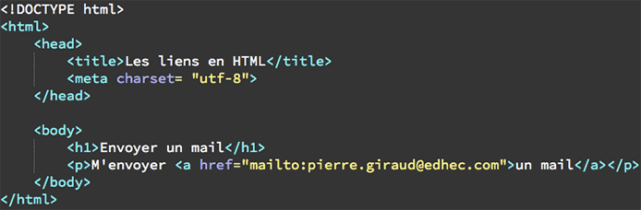
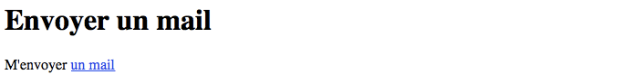
Autres types de liens : Envoie d’email
On peut également utiliser l’élément a pour permettre à nos utilisateurs de nous envoyer simplement un mail. Pour cela, on va placer la valeur « mailto : » suivie de notre adresse email en valeur de l’attribut href.
Lorsqu’un visiteur va cliquer sur notre lien, sa messagerie par défaut va automatiquement s’ouvrir.

Slide 44
Autres types de liens : Téléchargement de fichier
Vous pouvez encore utiliser l’élément a pour permettre à vos visiteurs de télécharger certains types de fichiers, comme des fichiers PDF ou Word par exemple.
La première solution consiste à utiliser l’attribut download dans l’élément a grâce auquel vous pouvez théoriquement faire télécharger n’importe quel type de fichier à vos visiteurs.
Le problème est que cet attribut a été créé très récemment et ne fonctionne pas avec certains navigateurs majeurs, dont Safari entre autres.
La deuxième solution est de préciser tout simplement l’adresse du fichier avec son extension sous forme de lien relatif en valeur de l’attribut href.
L’inconvénient de cette deuxième méthode est que vous ne pouvez pas faire télécharger un fichier HTML par exemple à vos visiteurs car le fichier va être ouvert et donc interprété par le navigateur si ceux-ci cliquent directement sur votre lien.

Slide 45
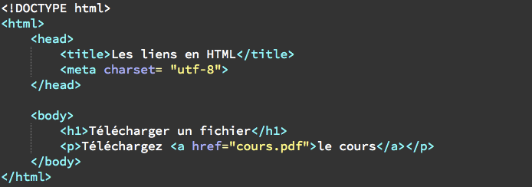
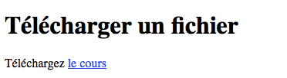
Autres types de liens : Téléchargement de fichier
Voici un exemple utilisant la deuxième méthode ci-dessous. Ici, nous voulons faire télécharger le fichier « cours.pdf » à nos visiteurs qui se situe dans le même dossier que notre fichier HTML à partir duquel nous créons le lien.

Slide 46
HTML
Les images
Comme vous le savez certainement, vous pouvez enregistrer vos images sous différents formats. Les formats les plus utilisés sont :
Le JPG ou JPEG ;
Le PNG ;
Le GIF ;
Le BITMAP.
Chaque format possède ses propres spécificités et il faut donc faire bien attention au choix du format lorsqu’on enregistre une image.

Slide 47
Les Images
Le format JPEG (pour Joint Photographic Expert Group), ou plus communément JPG est un format qui permet généralement de compresser le poids d’une image par dix tout en conservant une très bonne qualité.
Généralement, nous choisirons ce format pour enregistrer des photos.
Le PNG (Portable Network Graphic) est un format qui a été créé à l’origine pour remplacer le format GIF. Le grand intérêt de ce format est qu’il gère la transparence. Celui-ci a un très bon taux de compression tout en conservant une bonne qualité d’image.
Nous utiliserons généralement ce format pour enregistrer nos images qui ne sont pas des photographies (les logos par exemple).
Le GIF (Grahpic Interchange Format) est un vieux format d’images que je ne recommande plus d’utiliser aujourd’hui, sauf dans le cas d’images animées.
Finalement, le BITMAP (ou BMP) est un format qui possède une très bonne prise en charge par tous les navigateurs et éditeurs.
Cependant, la compression des images est assez mauvaise, ce qui donne au final des images très lourdes et donc longues à charger.
Pour cette raison, je vous déconseille également d’utiliser le BITMAP pour enregistrer vos images.

Slide 48
Les Images
Toute image possède un poids généralement exprimé de kilo-octets. Plus une image est lourde, plus elle va demander de ressources de la part du serveur et du navigateur pour être chargée.
En effet, lors de la mise en ligne de votre site web, vous allez louer un espace serveur chez un hébergeur afin d’y envoyer toute l’architecture de votre site.
Le problème est que vous disposez d’un espace serveur et d'un débit limités. Il vous faudra donc déjà faire attention à ne pas le saturer avec des images inutilement lourdes.
Ensuite, selon la qualité de la connexion de vos utilisateurs et du navigateur utilisé, certaines images, si elles sont trop lourdes, risquent de mettre longtemps à s’afficher complètement.
Cela aura un effet négatif sur votre site puisque des visiteurs vont le quitter plutôt que de patienter. Cette problématique est véritablement à considérer aujourd’hui avec l’essor de l’Internet mobile car les connexions sont beaucoup moins puissantes sur mobile.

Slide 49
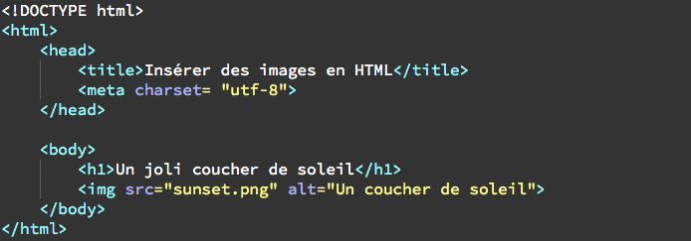
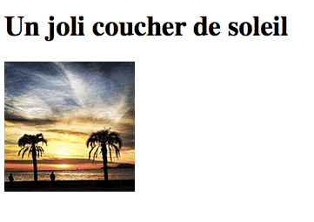
Les Images
L’insertion d’images en HTML va se faire au moyen de l’élément HTML img. Cet élément est représenté par une balise orpheline.
Au sein de l’élément img, nous allons obligatoirement devoir préciser deux attributs : les attributs src et alt.
L’attribut src (pour source) va prendre comme valeur l’adresse de l’image (adresse relative ou absolue) tandis que l’attribut alt (pour alternative) va contenir un texte alternatif décrivant l’image. Ce texte va être affiché si l’image ne peut pas l’être pour une raison ou pour une autre, et est également très utile pour les non-voyants.

Slide 50
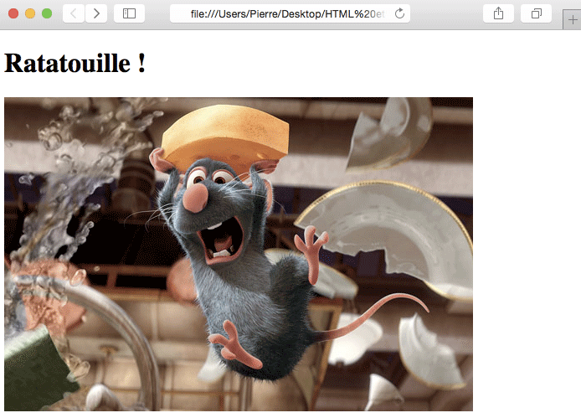

Les Images
On peut aussi préciser une adresse absolue comme valeur pour notre attribut src.

Slide 51
CSS
Les sélecteurs
Le CSS va nous permettre de mettre en page un contenu et de changer son apparence en lui appliquant des styles.
Pour appliquer un style à un élément HTML, nous allons devoir au préalable le « sélectionner » ou le cibler.
Un sélecteur va donc nous permettre de cibler un ou plusieurs éléments HTML afin de leur appliquer un style particulier.
Il existe différents types de sélecteurs qu’on appelle sélecteurs « simples » ou « complexes ». Nous allons voir les plus utilisés d’entre eux au cours des chapitres à venir.
On appelles également les sélecteurs CSS simple des "sélecteurs éléments", tout simplement car ils reprennent le nom du type d'élément HTML à cibler.
Par exemple, si l’on souhaite par exemple appliquer un style particulier à tous les paragraphes de notre page web, nous utiliserons le sélecteur CSS p.

Slide 52
CSS
Les propriétés
Les propriétés vont nous permettre de choisir quel(s) aspect(s) (ou "styles") d’un élément HTML on souhaite modifier.
Par exemple, nous allons pouvoir modifier la couleur d’un texte et lui appliquer la couleur que l’on souhaite grâce à la propriété color (« couleur », en français).
Une propriété va être accompagnée d’une ou plusieurs valeurs qui vont définir le comportement de cette propriété.
Par exemple, la propriété color peut prendre le nom d’une couleur (en anglais). Si l’on donne la valeur « red » (rouge) à notre propriété color, les textes au sein des éléments HTML auxquels on applique cette propriété s’afficheront en rouge.

Slide 53

CSS : En pratique
Dans l’exemple ci-dessous, nous utilisons le sélecteur CSS simple p qui va cibler tous les paragraphes de notre page HTML.
Ensuite, vous remarquez que nous utilisons deux propriétés color (couleur) et font-size (taille de la police d'écriture) pour modifier nos paragraphes.
Nos paragraphes vont dorénavant s’afficher en bleu (blue) et notre texte va avoir une taille égale à 14 pixels (14px).
Profitez-en pour déjà noter la syntaxe du CSS et apprendre un peu de vocabulaire : on appelle le couple « propriété : valeur » une déclaration en CSS.
Chaque déclaration doit être séparée d’une autre par un point virgule (que vous pouvez observer en fin de ligne dans le code ci-dessus).
On place toutes les déclarations relatives à un sélecteur à l’intérieur d’un couple d’accolades. Cela permet au CSS de savoir à quel sélecteur il doit appliquer les styles correspondants.

Slide 54


CSS
Ou placer le CSS ?
Comme nous l’avons vu dans la partie précédente, on va utiliser des sélecteurs en CSS afin d’appliquer des styles, c’est-à-dire afin de modifier l’apparence d’éléments HTML.
Cependant, il va falloir d’une manière ou d’une autre « lier » notre code CSS à notre code HTML afin que les éléments de nos pages HTML tiennent bien compte des styles qu’on a voulu leur appliquer en CSS.
Pour faire cela, nous allons pouvoir écrire le code CSS à trois endroits différents. Chaque méthode va présenter des avantages et des inconvénients selon une situation donnée.
La première façon d’écrire du code CSS va être à l’intérieur même de notre page HTML, au sein d’un élément style.
De cette façon, le code CSS ne s’appliquera qu’à la page HTML dans laquelle il a été écrit.
Cette première méthode d’écriture du CSS n’est pas recommandée, pour des raisons de maintenance et d’organisation du code en général.

Slide 55


CSS
Ou placer le CSS ?
Nous pouvons également écrire notre code CSS à l’intérieur de la balise ouvrante de nos éléments HTML.
Pour faire cela, nous utiliserons cette fois-ci un attribut style (à ne pas confondre avec l’élément style). Cet attribut va prendre comme valeur les différentes déclarations CSS relatives à l’élément.
Cette méthode d’écriture du CSS, bien qu’elle puisse parfois être pratique, n’est également pas recommandée et est à éviter tant que possible.

Slide 56

CSS
Ou placer le CSS ?
Finalement, nous pouvons écrire notre code CSS dans un fichier séparé portant l’extension « .css ». C’est la méthode recommandée, qui sera utilisée autant que possible.
Nous allons donc commencer par créer un fichier CSS qu’on va appeler styles.css. Nous allons enregistrer ce fichier et le placer dans le même dossier que notre page HTML pour plus de simplicité.

Slide 57

CSS
Ou placer le CSS ?
Nous allons maintenant finalement devoir lier notre fichier CSS à notre fichier HTML. Pour cela, nous allons utiliser un nouvel élément HTML : l’élément link (« lien », en français).
Cet élément va avoir besoin de deux attributs : rel, qui va préciser le type de fichier (dans notre cas, ce sera « stylesheet » pour feuille de style) et un attribut href qui va indiquer l’adresse relative du fichier CSS.
On va placer l’élément link dans l’élément head de notre fichier HTML. Cet élément prend la forme d’une balise orpheline.

Slide 58

CSS
Commentaires
Tout comme nous avons vu qu’on pouvait écrire des commentaires en HTML, nous allons également pouvoir commenter notre code CSS.
Les commentaires n’influent une nouvelle fois en rien sur le code et ne sont pas visibles par les utilisateurs.
Commenter le code CSS n’est pas une option : cela va très vite devenir indispensable car vous allez vous rendre compte que les fichiers CSS s’allongent très très vite.
La syntaxe des commentaires en CSS est totalement différente de celle des commentaires en HTML.

Slide 59
CSS
Indentation
Indenter en CSS est également très important afin de conserver le plus de clarté possible dans son code et de paraître professionnel si un jour vous devez le distribuer.
En terme de règles, nous indenterons en général d’une tabulation les différentes déclarations concernant un sélecteur donné.
Pour plus de lisibilité, nous retournerons également à la ligne après chaque déclaration. Notez que cela augmentera de façon très minime le temps d’exécution du code et donc le temps d’affichage de la page.
Cependant, en phase de développement tout au moins, il est essentiel de conserver un code aéré et propre. Vous pourrez toujours le compresser par la suite ; de nombreux outils existent sur le web pour cela.

Slide 60



CSS
Sélecteurs de type élément
Le sélecteur p va cibler tous les éléments p (c’est-à-dire tous les paragraphes) d’une page HTML.
Le sélecteur CSS h1 va nous permettre d’appliquer des styles à notre titre h1 ; le sélecteur a va nous permettre de mettre en forme nos liens, etc.

Slide 61


CSS
Appliquer un style à différents types d’éléments
Le CSS va nous permettre de regrouper différents types d’éléments (par exemple h1 et p) afin de leur appliquer le même style à tous d’un coup.
Pour faire cela, c’est très simple, il suffit de séparer les différents sélecteurs représentant les éléments auxquels on souhaite appliquer un style CSS particulier par une virgule.

Slide 62



CSS
Attributs ID et Classes
Les sélecteurs #id et .class vont nous permettre de cibler un élément en particulier plutôt qu’un type d’élément.
Nous allons tout simplement écrire nos attributs id et / ou class à l’intérieur de la balise ouvrante d’un élément HTML et leur attribuer une valeur.

Slide 63



CSS
Class et id : différences et utilisation avancée
Il existe une différence notable entre les deux attributs class et id : chaque id doit avoir une valeur unique tandis que plusieurs attributs class peuvent posséder la même valeur.
Il est donc strictement interdit de donner la même valeur à deux id différents dans une même page HTML. En revanche, on peut tout à fait attribuer la même valeur à plusieurs attributs class appartennant à différents éléments HTML.

Slide 64



CSS
Class et id : différences et utilisation avancée
Nous allons également pouvoir attribuer un attribut class et un attribut id à un même élément HTML afin de pouvoir lui appliquer un style « semi-général » et un style particulier.

